Slide 1
Traitement endovasculaire du syndrome de congestion pelvienne chez 246 patientes et résultats à long terme et analyse des facteurs pronostiques
Saskia Hazout
Syndrome de congestion pelvienne
Auteurs et affiliations :
Dr Gilles Soulez, Md, département de radiologie, CHUM
Dr Ahmed Bentridi, Md, département de radiologie, HSC
Saskia Hazout, Etudiante en 1ère année, Faculté de médecine, Université de Montréal
Journée Universitaire
2 février 2023

Slide 2
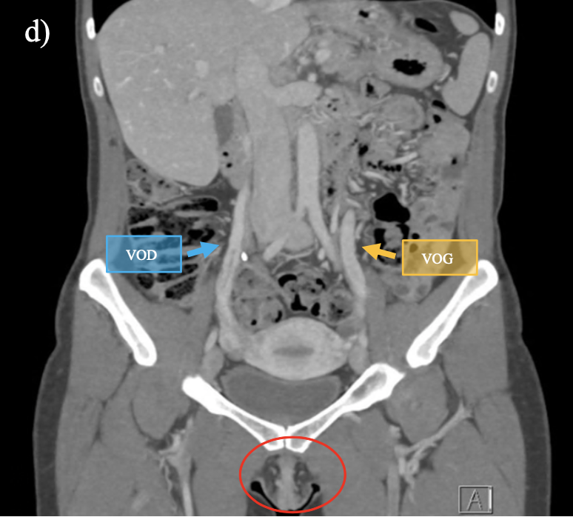
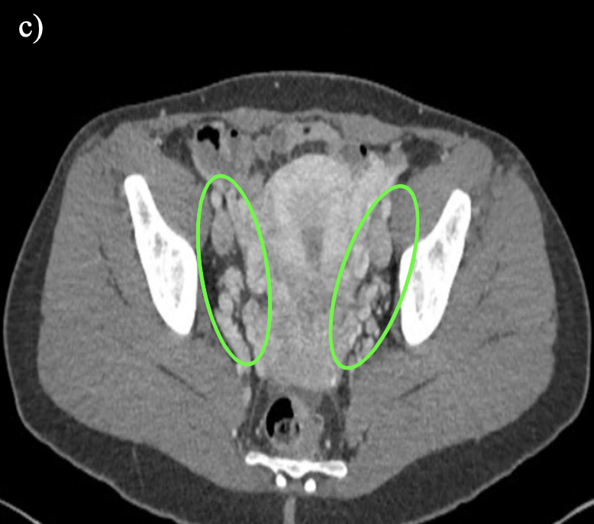
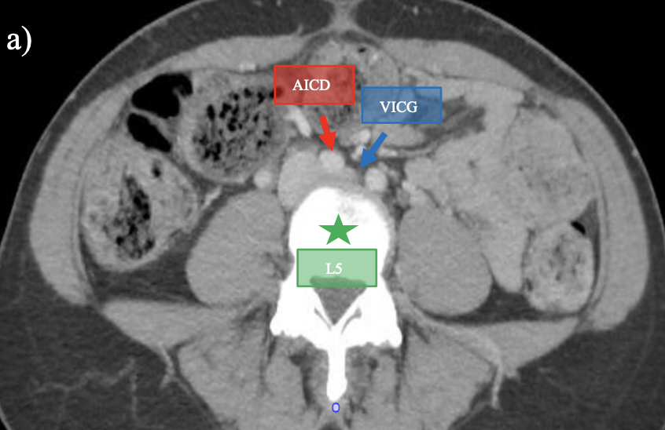
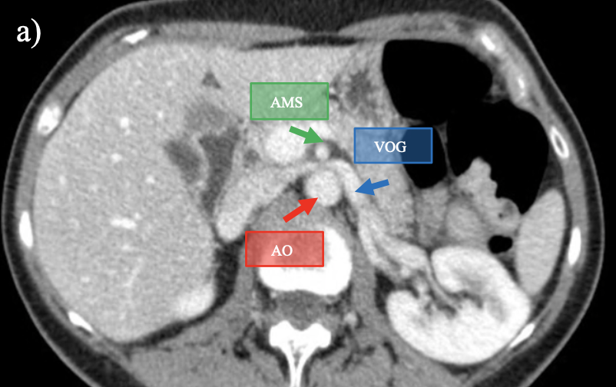
Introduction
Saskia Hazout
Syndrome de congestion pelvienne
Syndrome de congestion pelvienne (SCP) :
30% des douleurs pelviennes chroniques chez les femmes âgées de 20 à 45 ans
Absence de prédispositions génétiques ou ethniques
Reflux veineux pelvien + engorgement des veines ovariennes et des branches iliaques internes
Etiologies :
Fonctionnelles : Incompétences valvulaires (grossesse)
Hormonales : Œstrogène
Mécaniques : Syndrome de la Pince Aorto-Mésentérique (SPAM) et May-Thurner
Tableau clinique :
Douleurs pelviennes chroniques (> 6 mois)
Douleurs et varices aux membres inférieurs
Dyspareunie
Dysménorrhée
Dysurie
Caractère positionnel exacerbés le soir et améliorés le matin au réveil
Signes radiologiques (TDM) :
Veines ovariennes dilatées (a)
Varices péri-utérines (b)
Varices vulvaires (a)
Symptômes de compression : May-Thurner (c) / SPAM (d)
a)
b)
c)
d)
Légende : VOD - D : veine ovarienne droite - gauche / AICD : artère iliaque commune droite / VICG : veine iliaque commune gauche / L5 : 5ème vertèbre lombaire/ AMS : artère mésentérique supérieure / Ao : aorte

Slide 3
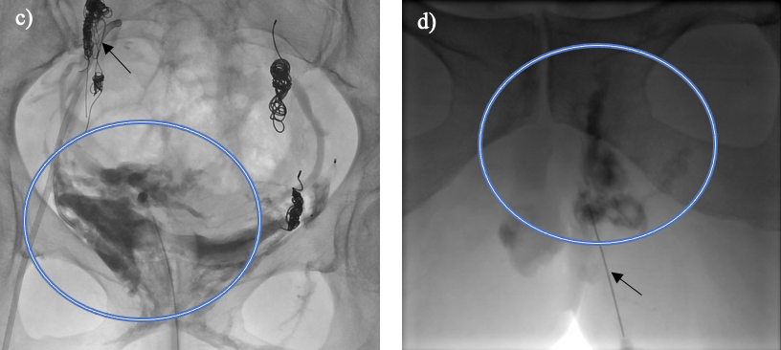
Méthodes :
Saskia Hazout
Syndrome de congestion pelvienne
BUT : Déterminer si le traitement endovasculaire d’embolisation du syndrome de congestion pelvienne par approche séquentielle, associant sclérothérapie et occlusion mécanique est efficace et quantifier de façon reproductible la satisfaction des patientes à long terme
Étude ambispéctive :
Critères d’inclusion:
Femme (>18 ans)
Critères cliniques et d’imagerie de SCP
Critère d’exclusion :
Chirurgie antérieure de SCP
Traitement d’embolisation
Pendant phlébographie : reproduction des conditions d’engorgement veineux
Manœuvre de Valsalva + inclinaison de la table angiographique
Permet d’identifier le reflux veineux (a)
Embolisation par voie endovasculaire des veines pelviennes incontinentes
Agents mécaniques : plugs, coils (a) + agents sclérosants : STS (b)
Partie rétrospective
Analyses des procédures
Complications
Analyses radiologiques et cliniques post-interventionnelles
Critère d’évaluation primaire (amélioration estimée par le radiologue)
Partie prospective
Appels téléphoniques + questionnaire sur la satisfaction du traitement
Critère d’évaluation secondaire (satisfaction estimée par la patiente)
a)
b)

Slide 4
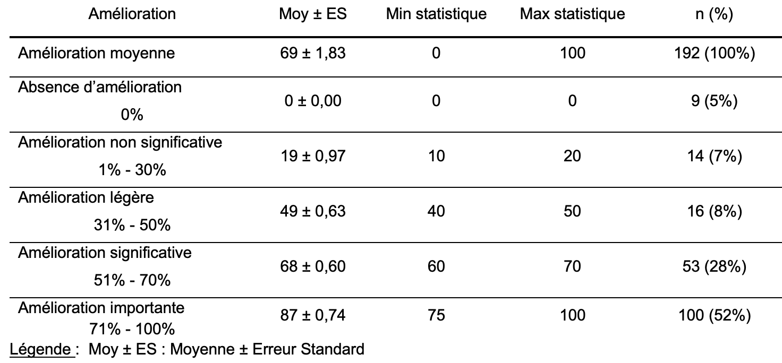
Résultats
Saskia Hazout
Syndrome de congestion pelvienne
Sécurité des procédures d’embolisation
Figure 1: Complications au cours des interventions
Légende : Diagramme en barre montrant le nombre de complications au cours des procédures. soit une allergie à l’iode (n = 1) avec injection de benadryl et de solu-cortef, une irritation du nerf sensorimoteur (n =1), un choc vagal (n = 2) avec injection d’atropine, une phlébite (n = 3) et une irritation cutanée (n = 3) pour un total de 10 complications ; ces informations sont obtenues via les rapports des procédures disponibles sur RADIMAGE.
Tableau I : Succès et complications moyens pondérés des interventions
Interventions avec un haut taux de succès
Des complications mineures (type A & B) selon le SIR – Society of Interventional Radiology – nécessitant de légères thérapies sans conséquences majeures ou d’hospitalisation
Le taux d’amélioration à long terme
Tableau II : Améliorations moyennes et stratifiées rapportées par les radiologues
Amélioration moyenne : 70%
Amélioration chez 80% des sujets
Absence d’amélioration chez 5% des sujets
80%

Slide 5
Résultats
Saskia Hazout
Syndrome de congestion pelvienne
Succès clinique en fonction du nombre de procédure
Figure 3. Satisfaction globale des patientes selon l’échelle de Haythornthwaite en fonction nombre d’interventions reçues
Légende : Diagramme en barre démontrant la satisfaction globale des sujets à l’étude selon le nombre d’intervention tenue par des questionnaires ; celles qui ont eu une (n = 20) et plus d’une intervention (n = 42 ) sont respectivement pour 55% et 58% très satisfaites, pour 15% et 26% satisfaites, pour 10% et 12% un peu satisfaites, pour 10% et 2% un peu insatisfaites, pour 10% et 2% insatisfaites et pour aucune très insatisfaites.
Critères d’évaluation secondaire :
1 procédure : satisfaites
2 + n procédures : très satisfaites
Figure 2. Amélioration selon le nombre d’interventions des patientes à l’étude
Légende : Diagramme en barre montrant la différence significative entre l’amélioration suivant une seule procédure (VOD et VOG) et l’amélioration après au moins deux procédures (Veines iliaques) ; ces informations sont obtenues via les rapports des visites de suivi disponibles sur RADIMAGE. p = signification statistique du test de t.
Critères d’évaluation primaire :
Amélioration significativement supérieure chez les patientes avec plus d’une procédure

Slide 6
Conclusion
Saskia Hazout
Syndrome de congestion pelvienne
Les procédures de scléro/embolisation sont sécuritaires et bien tolérées
L’embolisation seule des veines ovariennes ne permet pas un taux de succès clinique élevé et/ou durable
Le taux d’amélioration à long terme est égale à 70% (critères primaires)
La satisfaction est positive sur le long terme des patientes (critères secondaires)
Le traitement endovasculaire mixte d’embolisation du SCP par approche séquentielle, est efficace et satisfaisante sur le long terme (24 ± 1 mois). Les données rétrospectives et prospectives concordent. En revanche, aucune étude comparative randomisé n’a été publiée, une étude avec un design croisé à simple insu pourrait être nécéssaire pour prouver l’efficacité du traitement proposé par embolisation. En tout état de cause, l’intervention reste considérée avec un niveau de preuve 2B selon l’AVF – American Venous Forum— et la Société de chirurgie vasculaire.
Remerciements
Les chercheurs
Dr Gilles Soulez
Dr Ahmed Bentridi
L’institut de recherche
Centre de Recherche du Centre Hospitalier de l’Université de Montréal (CRCHUM)

Slide 7
Bibliographie
Saskia Hazout
Syndrome de congestion pelvienne
1. Ignacio E, Dua R, Sarin S, Harper A, Yim D, Mathur V, et al. Pelvic Congestion Syndrome: Diagnosis and Treatment. Semin Interv Radiol. déc 2008;25(04):361‑8.
2. MacNeill C. Dyspareunia. Obstet Gynecol Clin North Am. déc 2006;33(4):565‑77.
3. Earl RA, Grivell RM. Nifedipine for primary dysmenorrhoea. Cochrane Gynaecology and Fertility Group, éditeur. Cochrane Database Syst Rev [Internet]. 23 déc 2017 [cité 12 avr 2022]; Disponible à: https://doi.wiley.com/10.1002/14651858.CD012912
4. Mehta P, Leslie SW, Reddivari AKR. Dysuria. Dans: StatPearls [Internet]. Treasure Island (FL): StatPearls Publishing; 2022 [cité 12 avr 2022]. Disponible à: http://www.ncbi.nlm.nih.gov/books/NBK549918/
5. Kies DD, Kim HS. Pelvic Congestion Syndrome: A Review of Current Diagnostic and Minimally Invasive Treatment Modalities. Phlebol J Venous Dis. mars 2012;27(1_suppl):52‑7.
6. Paisant-Thouveny F, Le Pennec V, Loffroy R. Varicocèles, varices pelviennes et syndrome de congestion pelvienne : place de la radiologie interventionnelle. Presse Médicale. avr 2019;48(4):419‑34.
7. Niclot J, Stansal A, Di Primio M, Angelopoulos G, Yannoutsos A, Lazareth I, et al. Un syndrome de congestion pelvienne post-thrombotique. JMV-J Médecine Vasc. sept 2018;43(5):310‑5.
8. Basile A, Failla G, Gozzo C. Pelvic Congestion Syndrome. Semin Ultrasound CT MRI. févr 2021;42(1):3‑12.
9. De Gregorio MA, Guirola JA, Alvarez-Arranz E, Sánchez-Ballestin M, Urbano J, Sierre S. Pelvic Venous Disorders in Women due to Pelvic Varices: Treatment by Embolization: Experience in 520 Patients. J Vasc Interv Radiol. oct 2020;31(10):1560‑9.

